Slide 1

Puntos clave de una prueba piloto.

Slide 2
Summary
Frente al lanzamiento piloto se busca verificar el correcto funcionamiento de las tabletas, el equipo de las distintas áreas, sistemas IT y recursos materiales. Alcanzando la instalación completa, configuración eficaz y elaboración de contenido en las sucursales piloto.

Slide 3
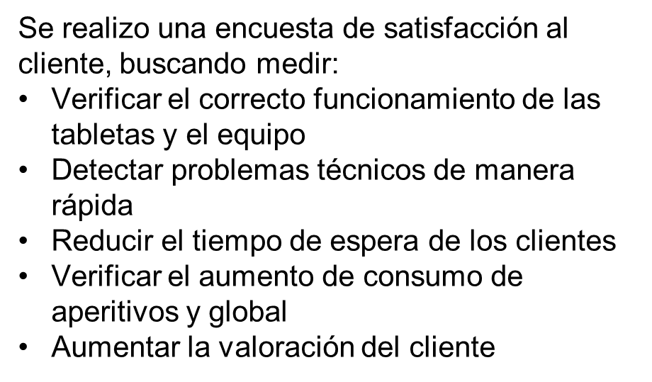
Overview

Slide 4
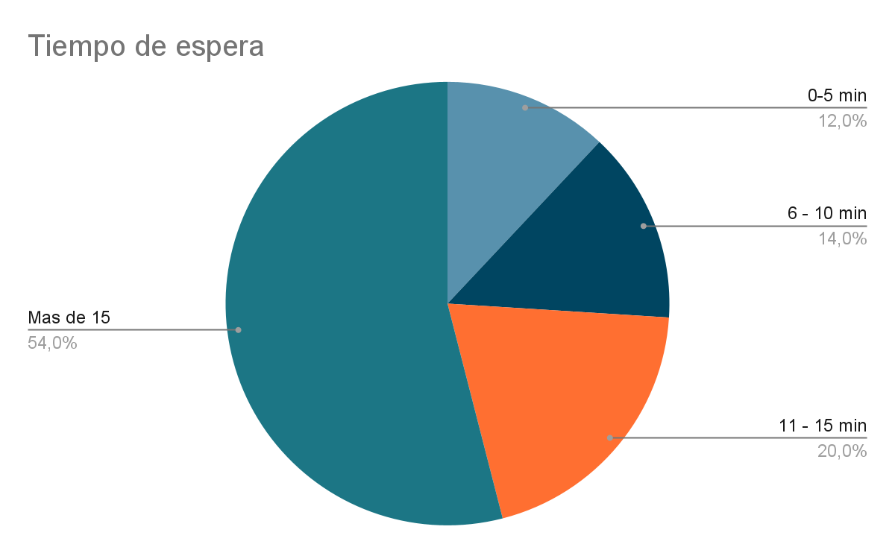
Findings

Slide 5
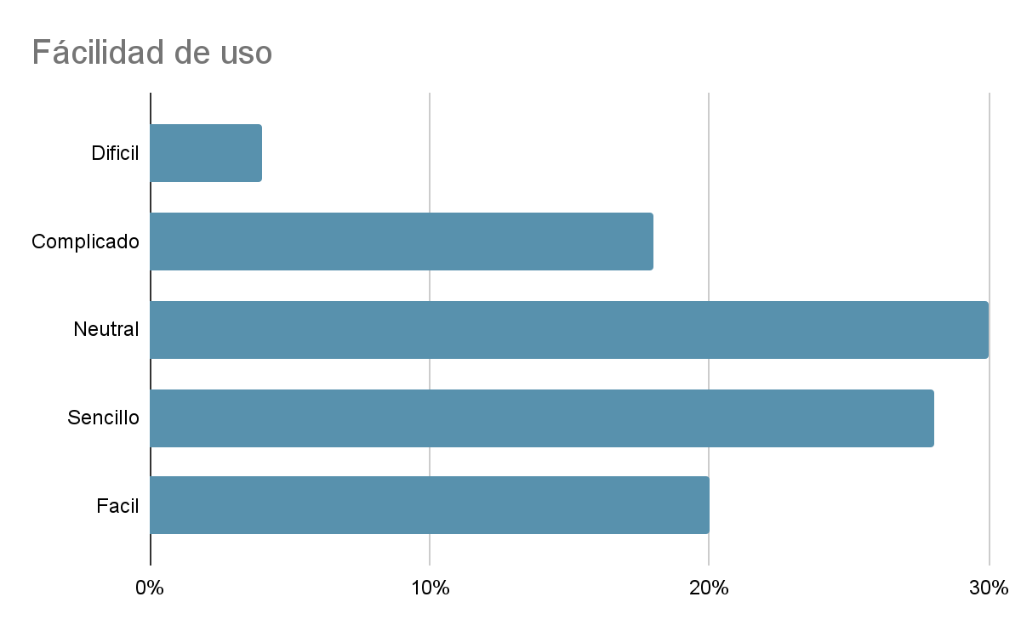
Findings

Slide 6
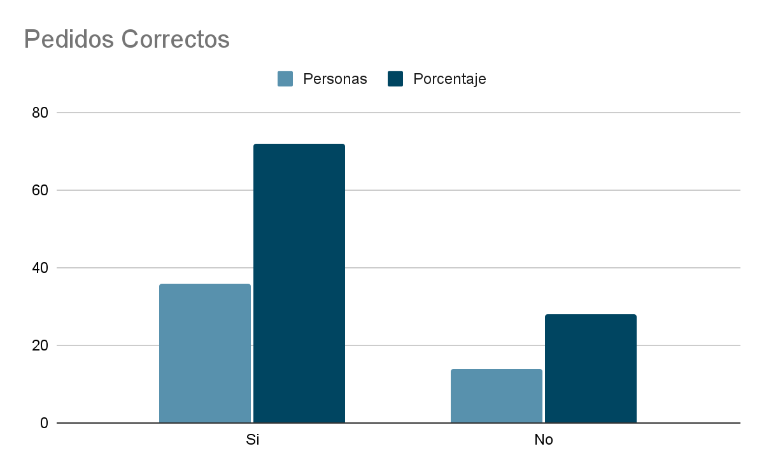
Findings

Slide 7
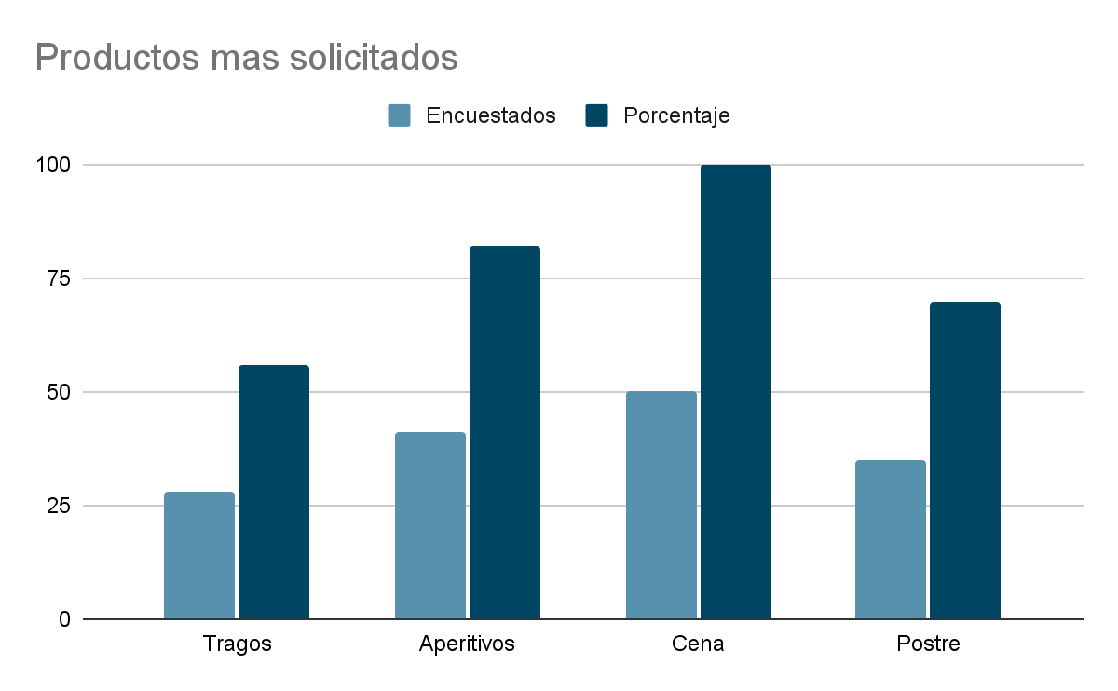
Findings

Slide 8
Next Steps
Conseguir un mayor alcance en el uso de las tabletas
Implementar una mejor experiencia de usuario en la navegación y métodos de pago más seguros.
Solucionar las fallas técnicas más rápido.
Revisar el proceso de rotación de mesas para reducir el tiempo
Elaborar más contenido para promocionar más los aperitivos.

Slide 9
Next Steps
Realizar más encuestas para monitorear la satisfacción al cliente
Proponer cupones u ofertas para el club de los cumpleaños
Seguir capacitando al personal

